Slide 1
TIẾT 96, 97 -BÀI 39:
TÌM HIỂU SINH VẬT
NGOÀI THIÊN NHIÊN

Slide 2
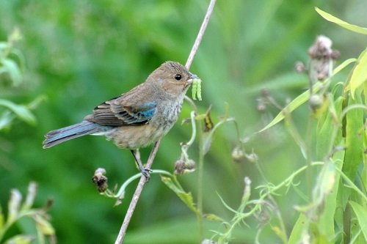
TRÒ CHƠI BẮT SÂU

Slide 3
Thể lệ trò chơi:
- Có 6 đội chơi, mỗi đội là 1 cặp gồm 1 bạn nam và 1 bạn nữ
- Trên áo của bạn nam có đính nhiều mô hình sâu bằng giấy, bạn nữ sử dụng băng dính 2 mặt để nhặt sâu. Trong thời gian 3 phút, đội nào nhặt được nhiều sâu nhất thì đội đó giành chiến thắng.
TRÒ CHƠI
BẮT SÂU

Slide 4
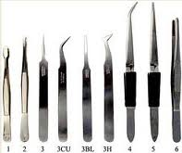
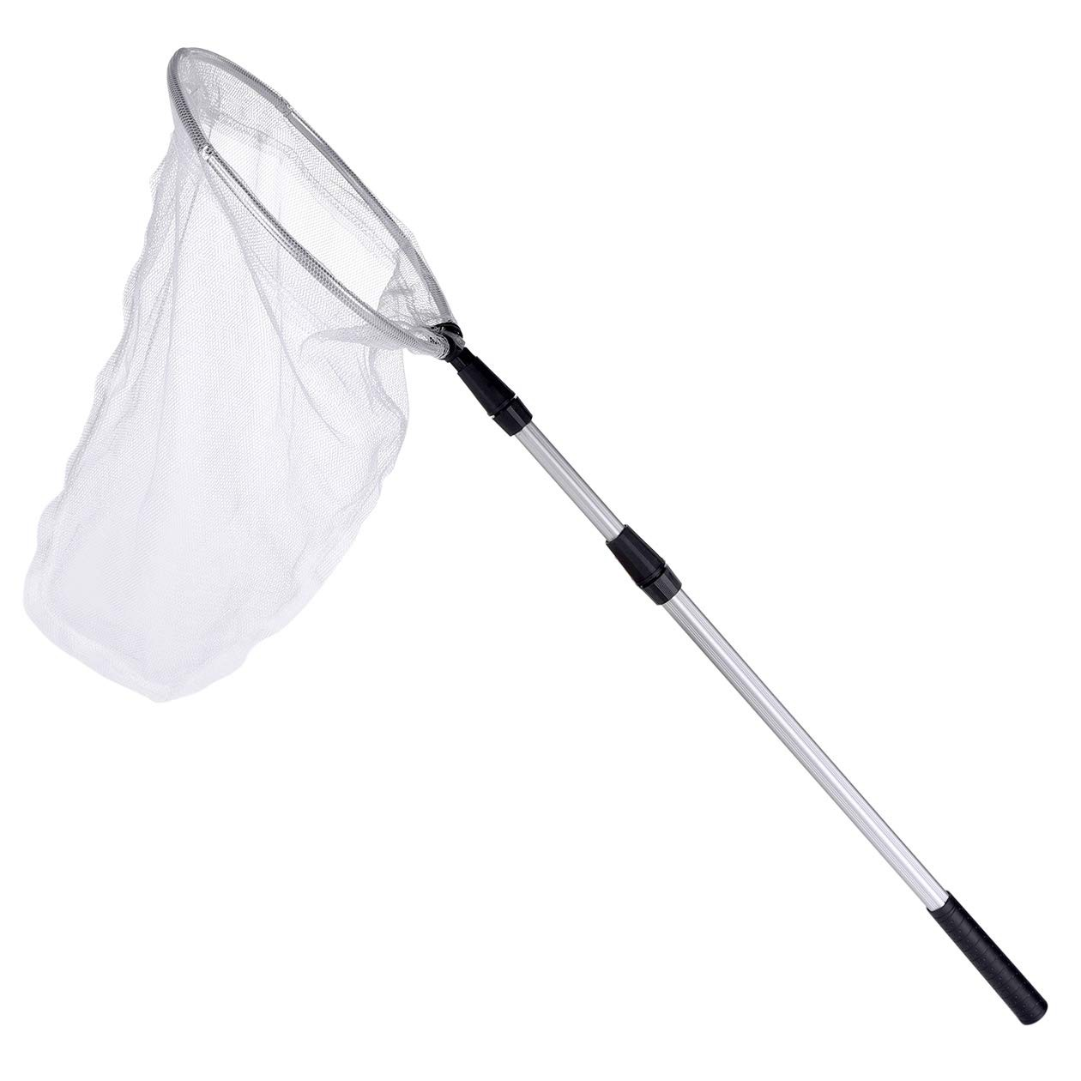

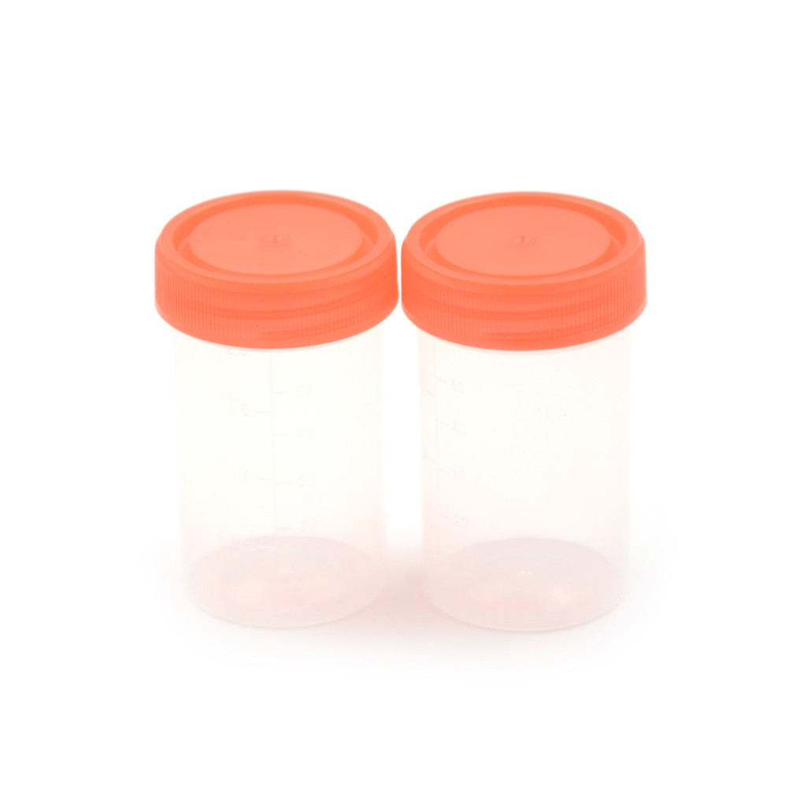
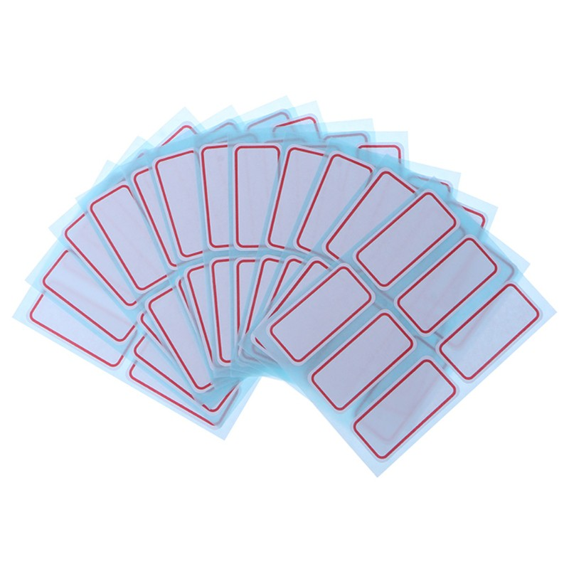
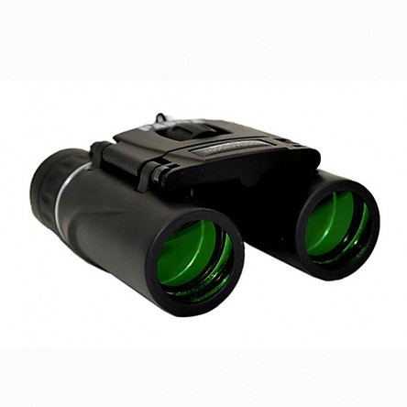
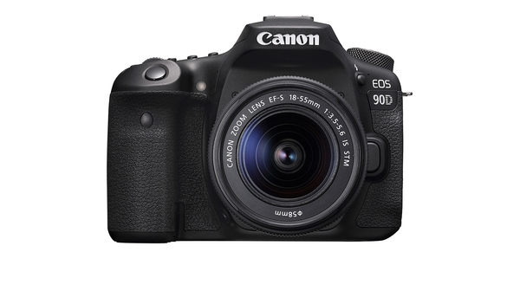

Hãy nêu tên và tác dụng của các dụng cụ thực hành sau
4
3
Ống đựng mẫu
1
2
Kính lúp
Panh kẹp
Vợt côn trùng
7
6
Máy ảnh
5
Ống nhòm
8
Nhãn dán
Giấy bút

Slide 5
PHÂN CÔNG NHIỆM VỤ CÁC NHÓM
NHÓM 1,2
Điều tra đa dạng sinh học thực vật ở địa phương
NHÓM
3,4
Điều tra đa dạng sinh học động vật ở địa phương

Slide 6


